Slide 1
Instagram da Estapar

Slide 2
Instagram da Estapar

Slide 3
Instagram da Estapar

Slide 4
Instagram da Estapar

Slide 5
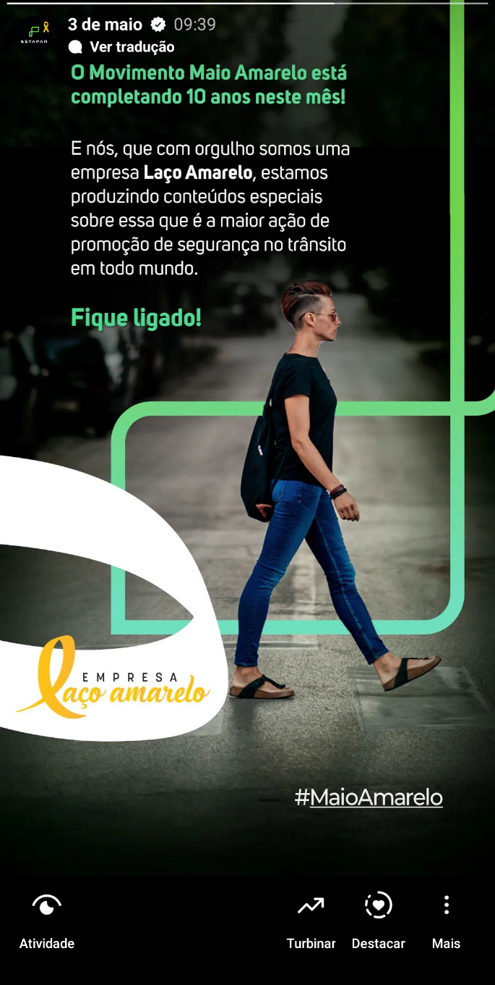
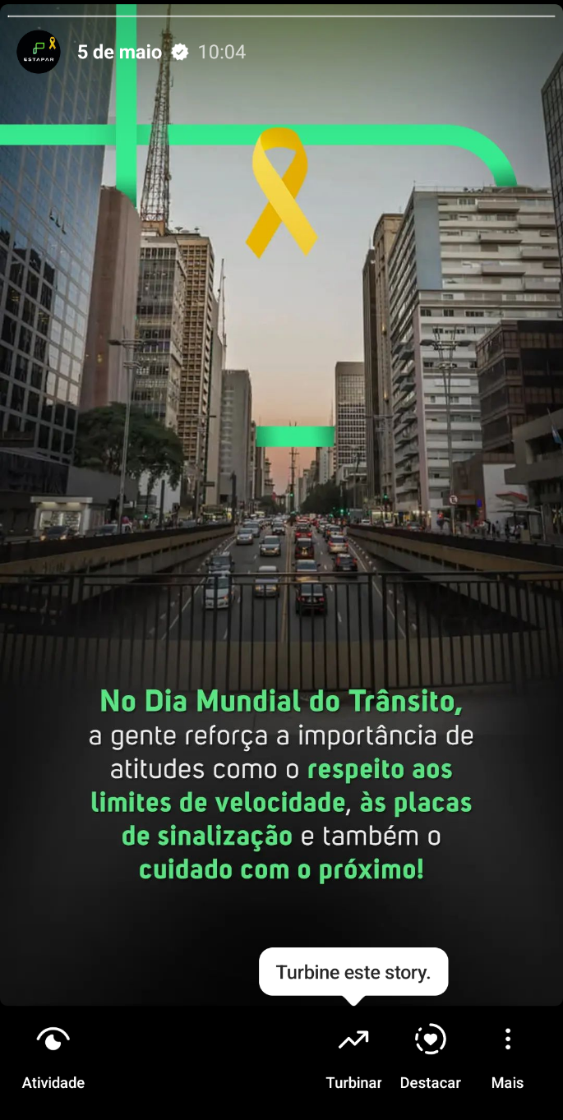
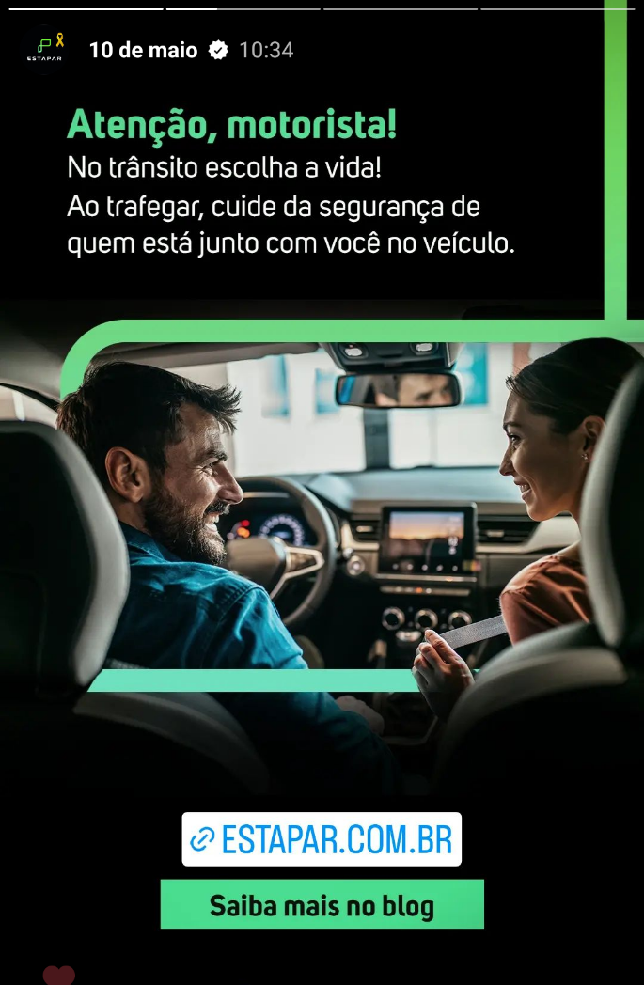
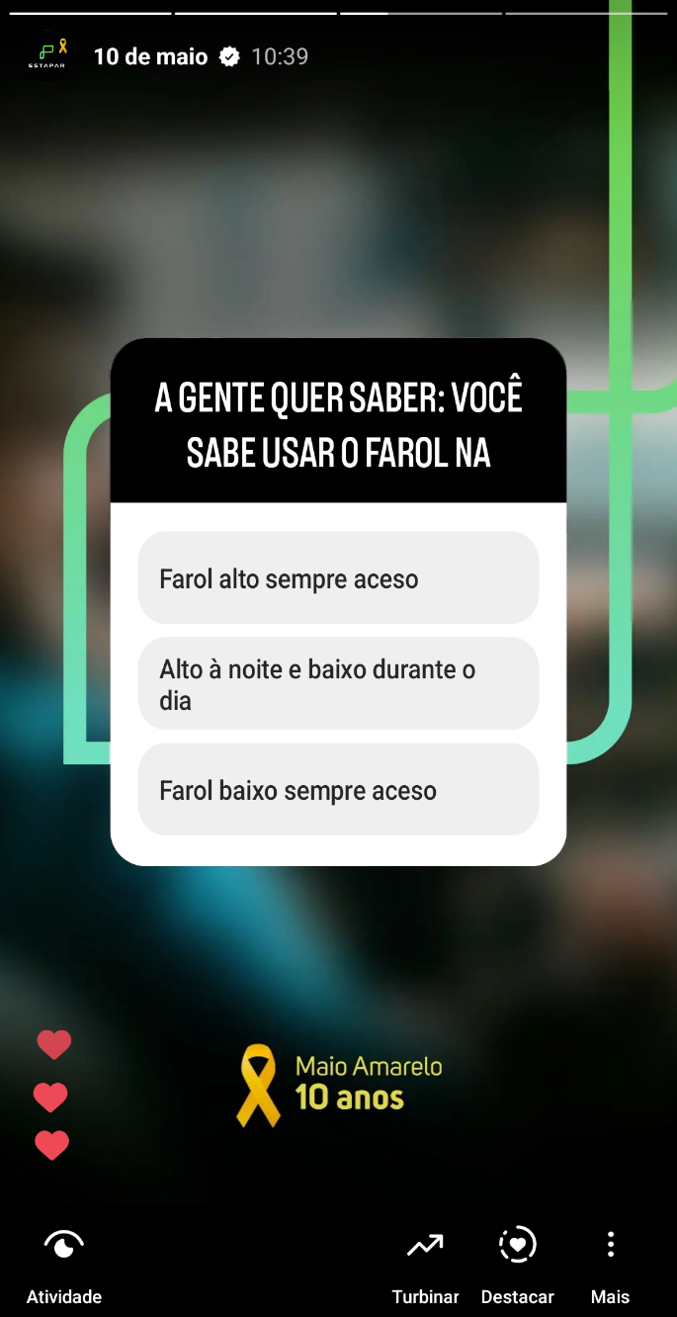
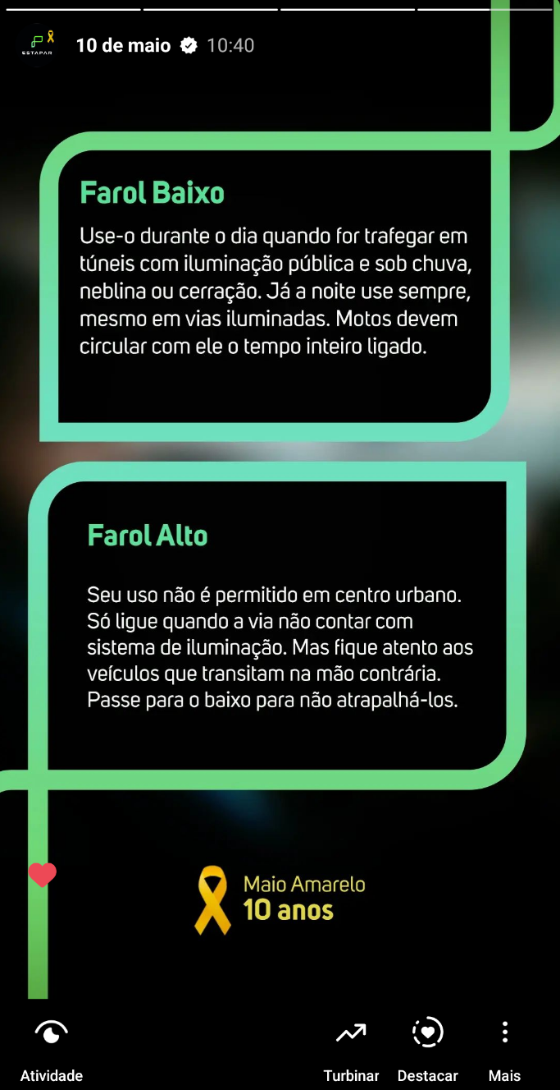
Instagram da Estapar (Stories)

Slide 6
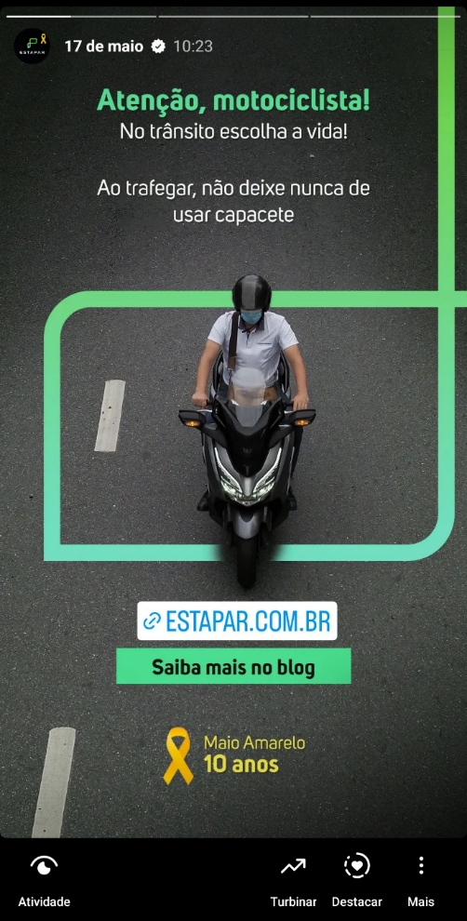
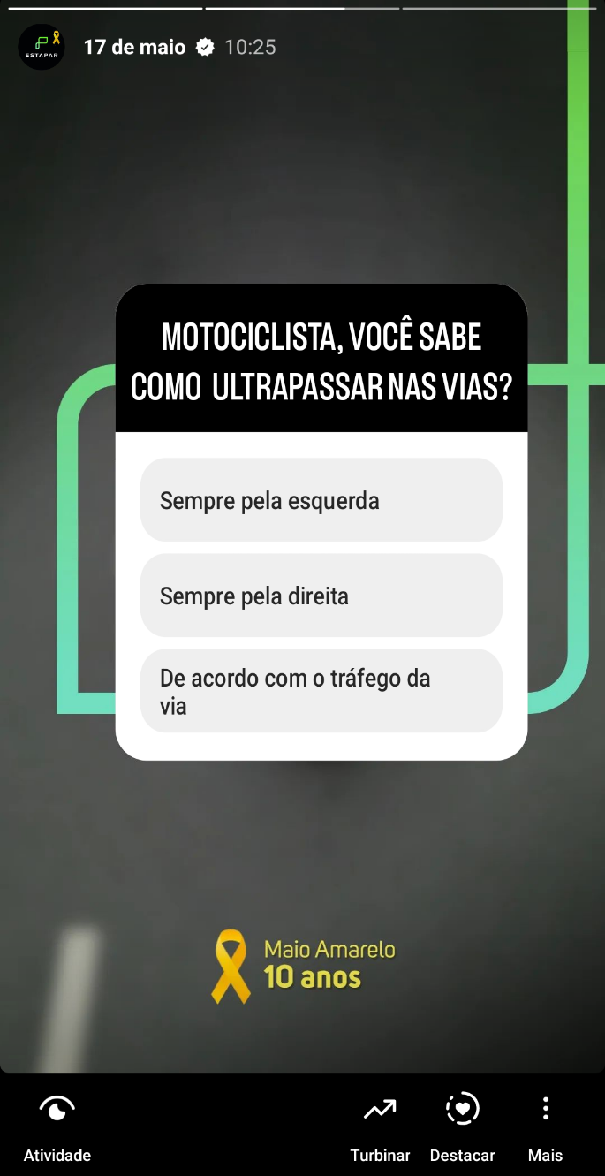
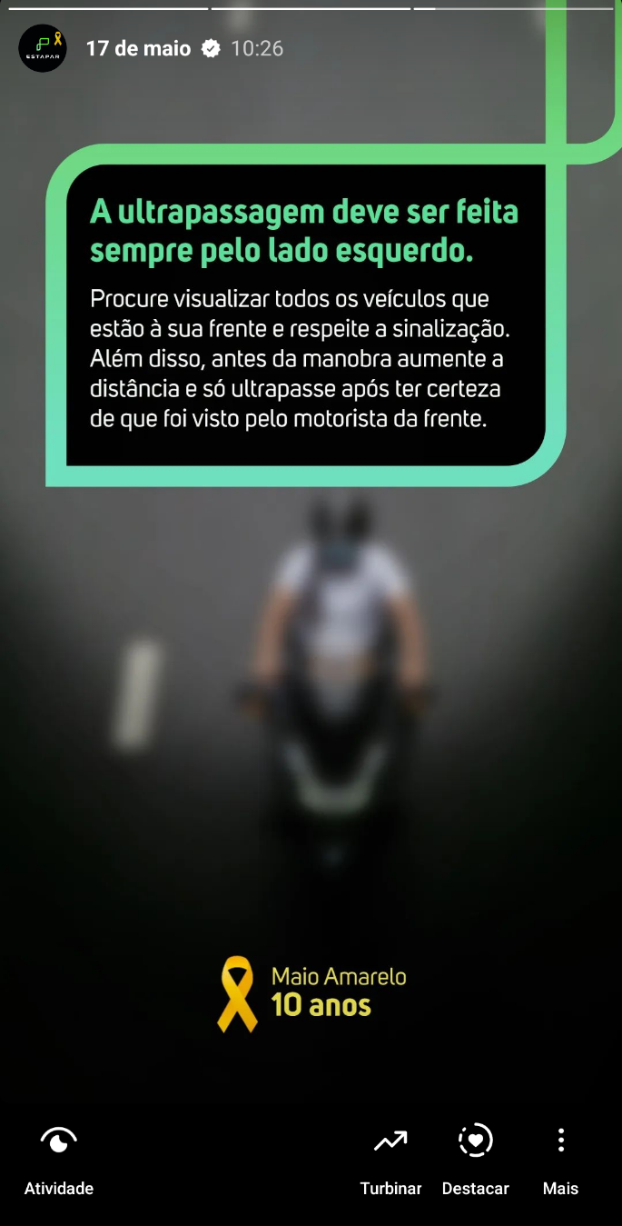
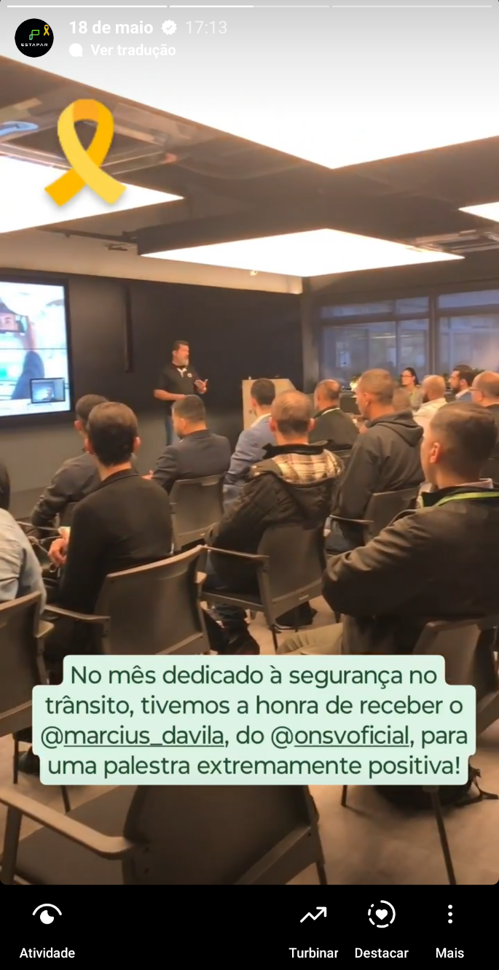
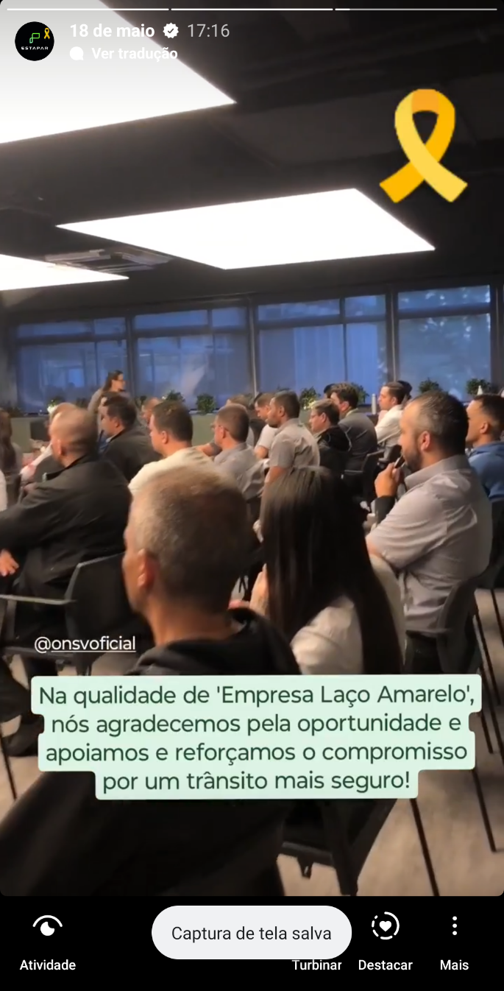
Instagram da Estapar (Stories)

Slide 7
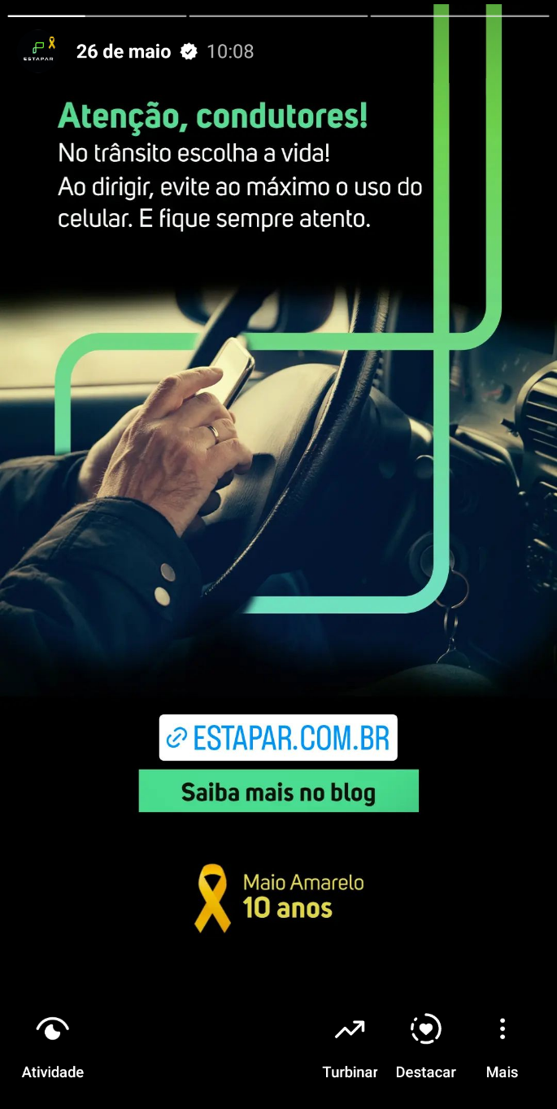
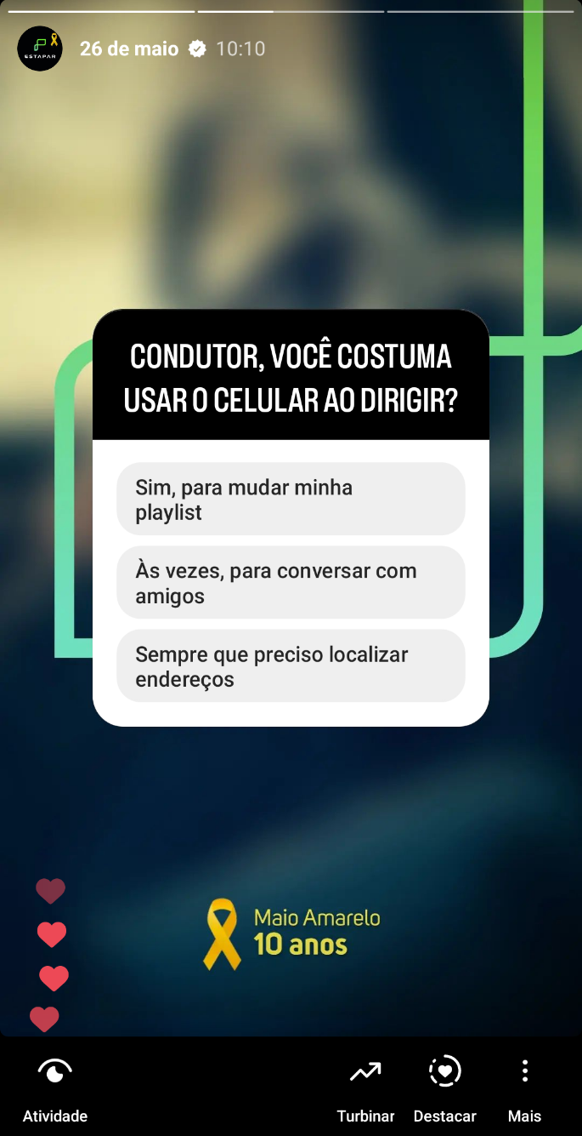
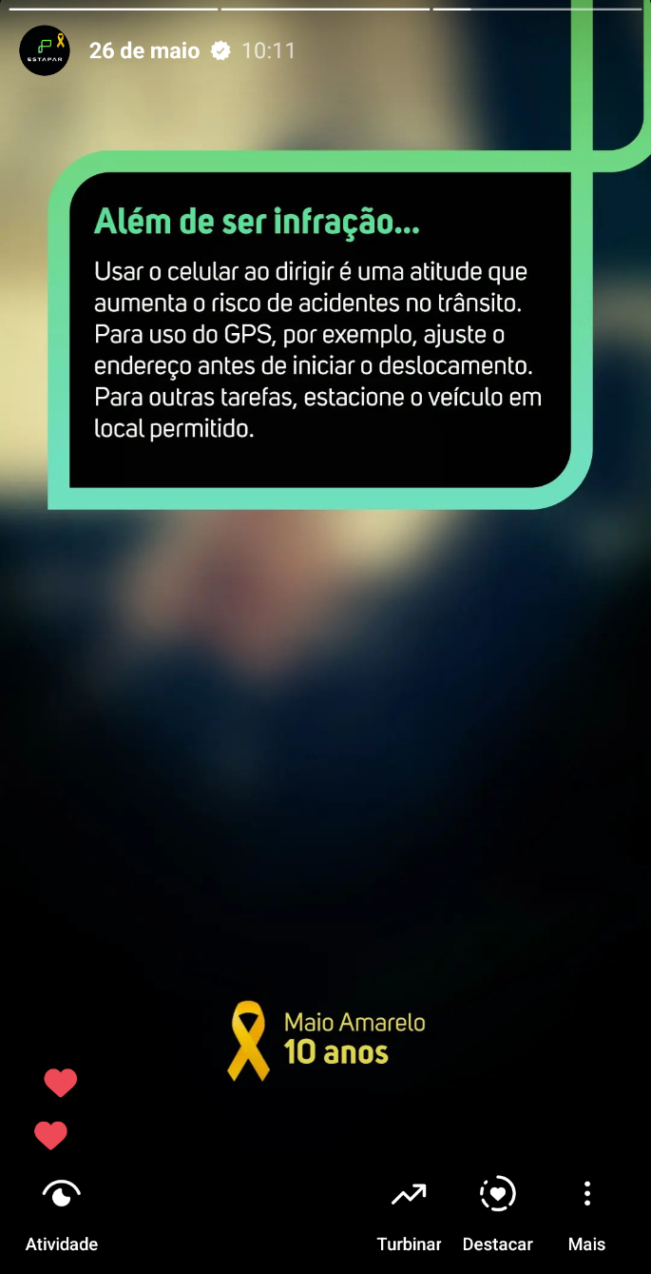
Instagram da Estapar (Stories)

Slide 8
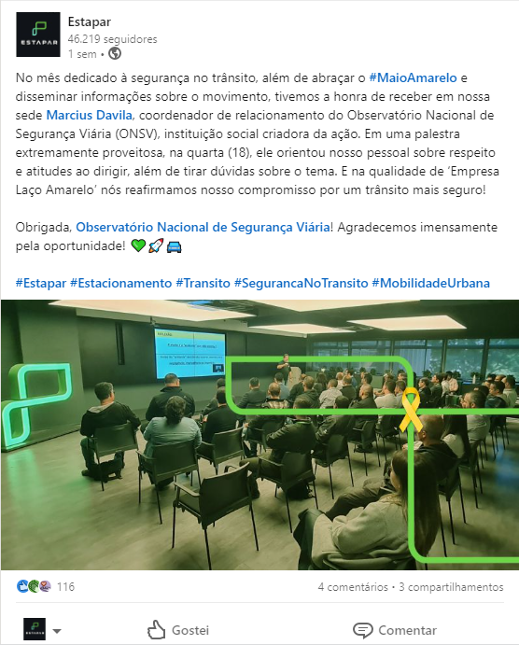
LinkedIn Estapar

Slide 9
Instagram da Zona Azul SP

Slide 10
Instagram da Zona Azul SP

Slide 11
Instagram da Zona Azul SP

Slide 12
Instagram da Zona Azul SP

